Slide 1

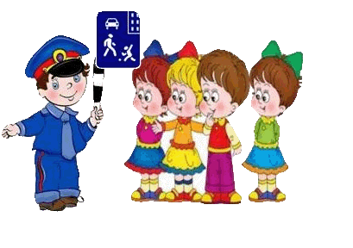
« Формирование первоначальных основ безопасности жизнедеятельности у детей дошкольного возраста»
Кудашевский детский сад “Родничок” Магалимова Ильсияр Акрамовна

Slide 2

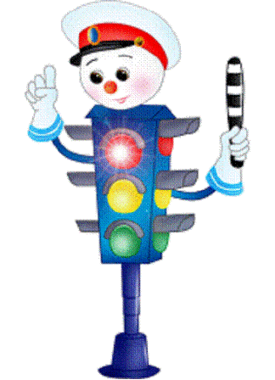
Задачи:
обучение детей безопасному поведению на автомобильных дорогах
формирование у детей навыков и умений, наблюдения за дорожной обстановкой и предвидения опасных ситуаций, умение обходить их
воспитание дисциплинированности и сознательного выполнения правил дорожного движения, культуры поведения в дорожно-транспортном процессе
обогатить представление детей о здоровье
расширять словарный запас детей по дорожной лексике
активировать работу по пропаганде правил дорожного движения и безопасного образа жизни среди родителей

Slide 3
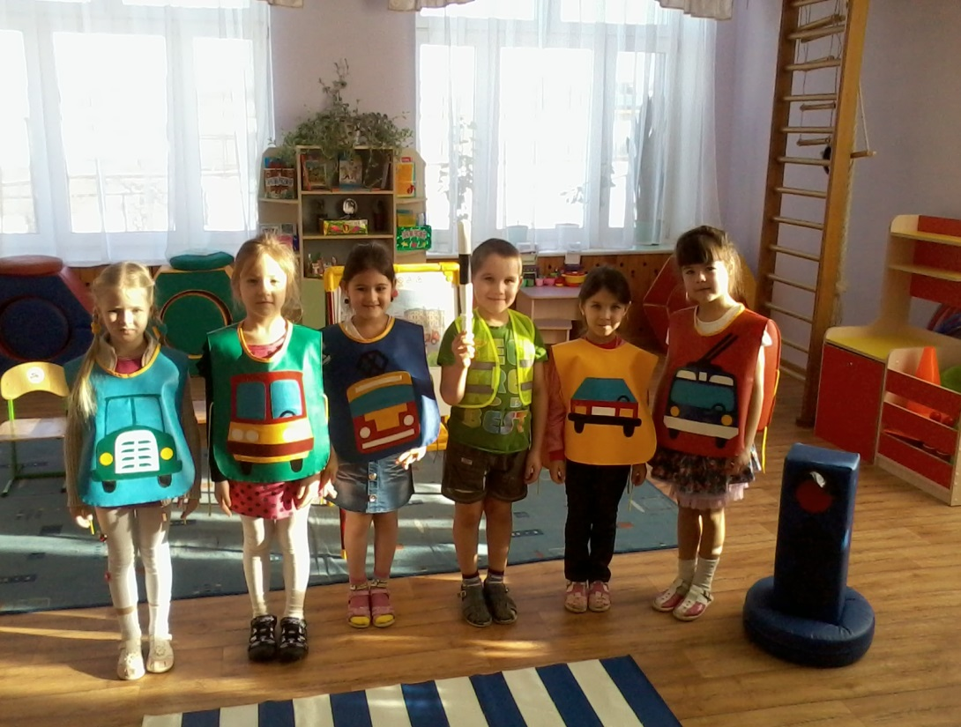
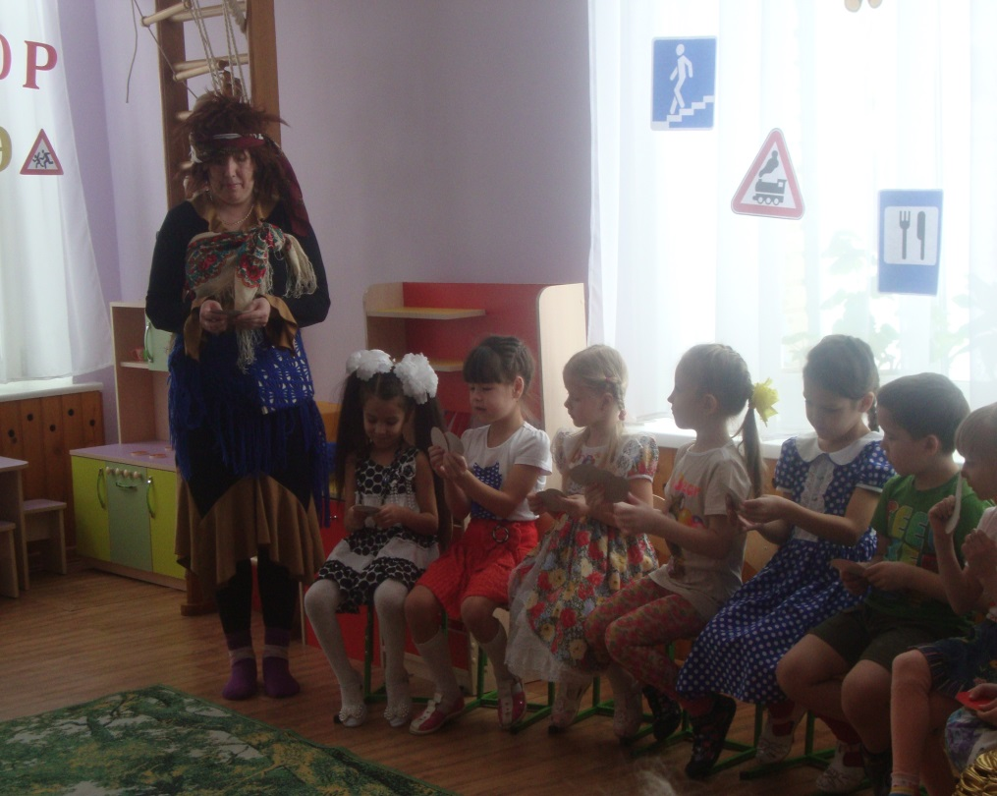
Н.А.Островский
« Самое дорогое у человека – это жизнь»
А жизнь ребенка вдвойне дорога , потому что он еще только делает первые шаги в сложном мире, постигая день за днем все изгибы и превратности нашего бытия. И от того, донесем ли мы, взрослые , до сознания ребенка необходимые знания о безопасности, будет зависеть его жизнь.

Slide 4
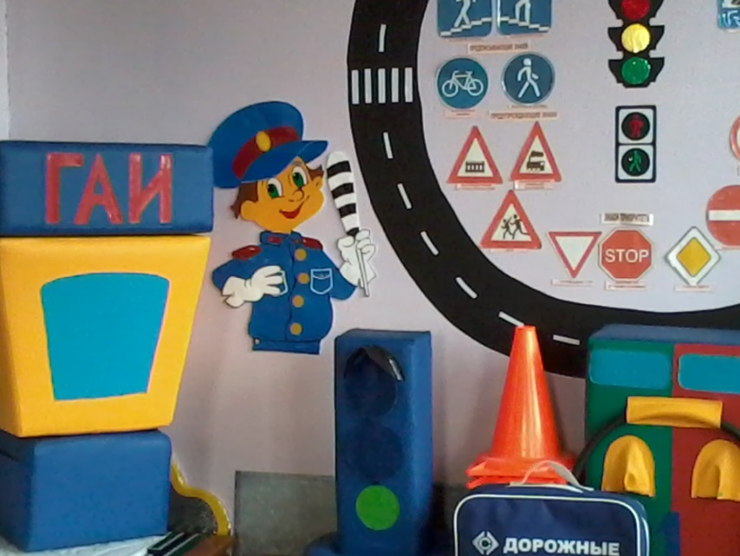
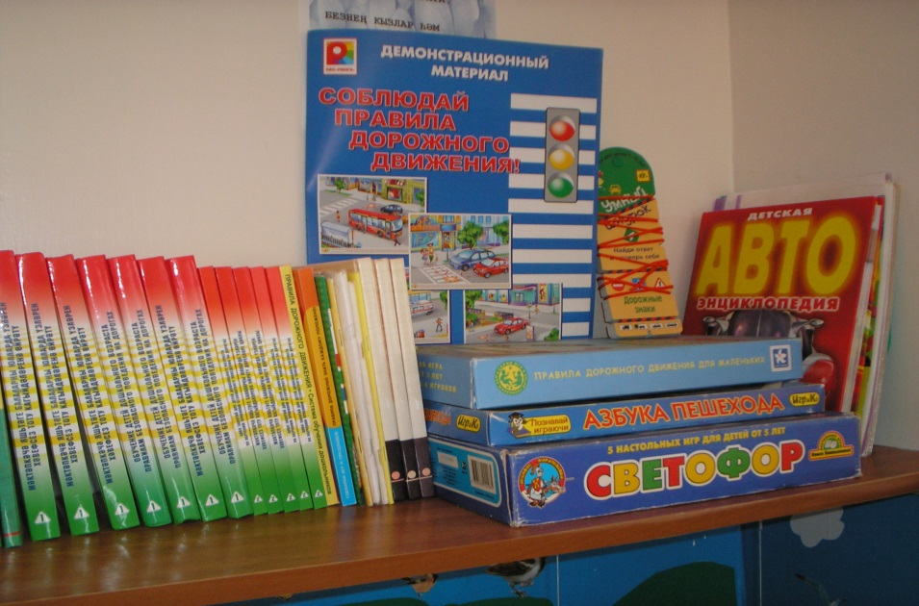
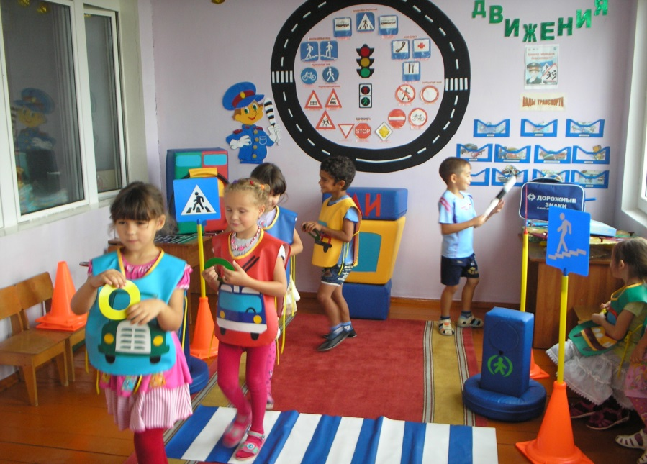
Предметно-развивающая среда

Slide 5
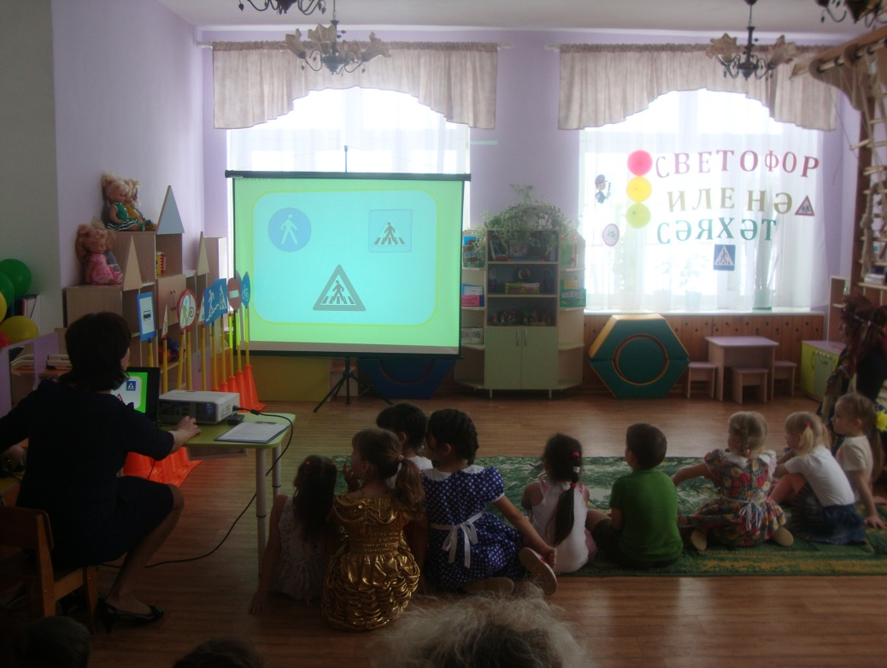
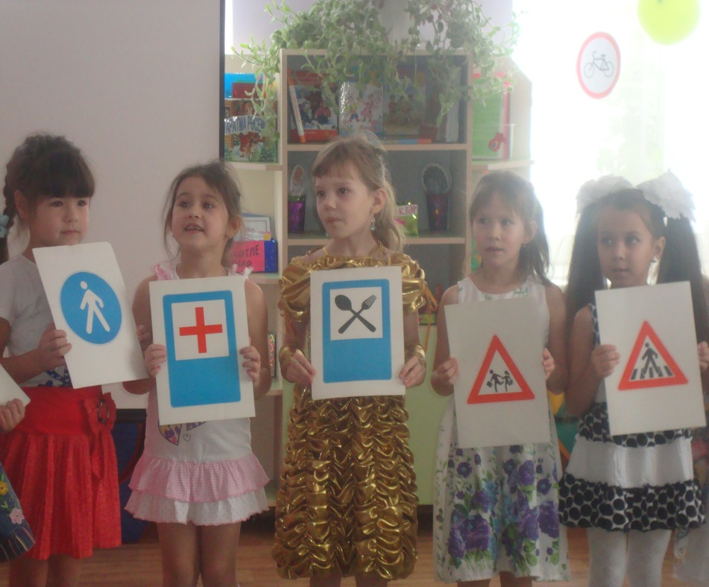
Известно, что привычки, закрепленные в детстве, остаются на всю жизнь, поэтому одной из важных проблем, на сегодняшний день, в обеспечении безопасности дорожного движения является профилактика детского дорожно-транспортного травматизма в дошкольных учреждениях.

Slide 6
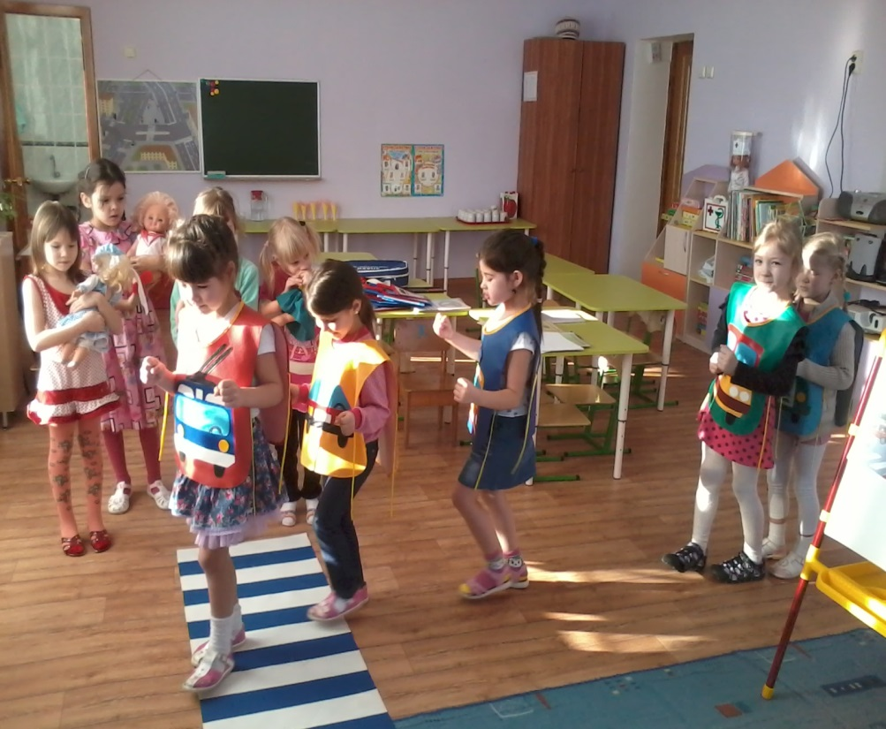
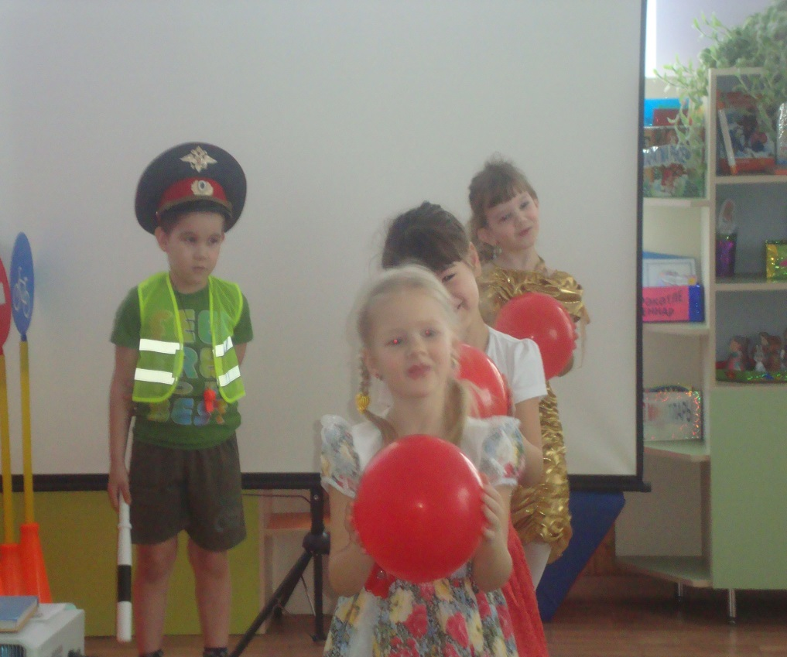
«На улице — не в комнате, о том ребята помните»
Встал малыш на ноги – он уже пешеход.
Сел ребенок на велосипед – он уже водитель.
Поехал в автобусе – он уже пассажир.
И везде его подстерегает опасность

Slide 7
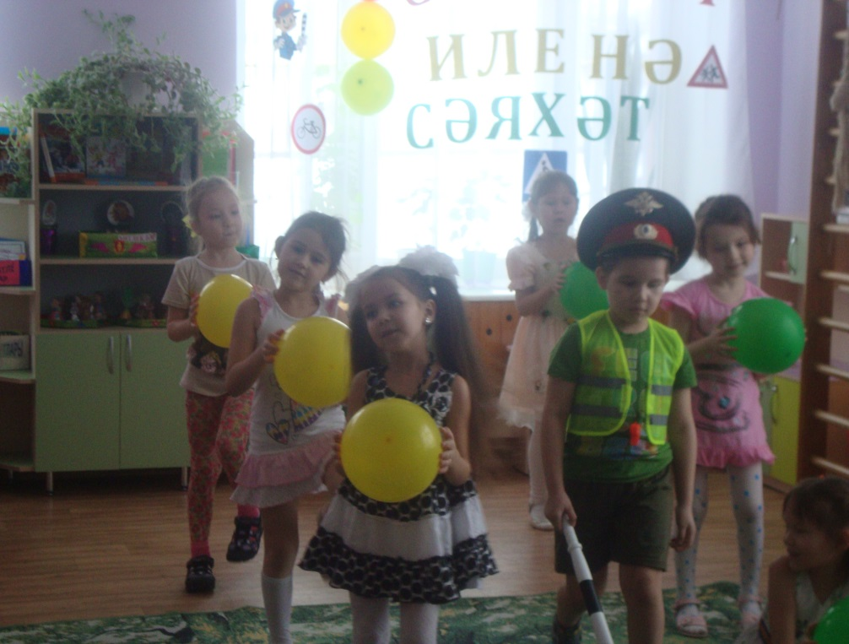
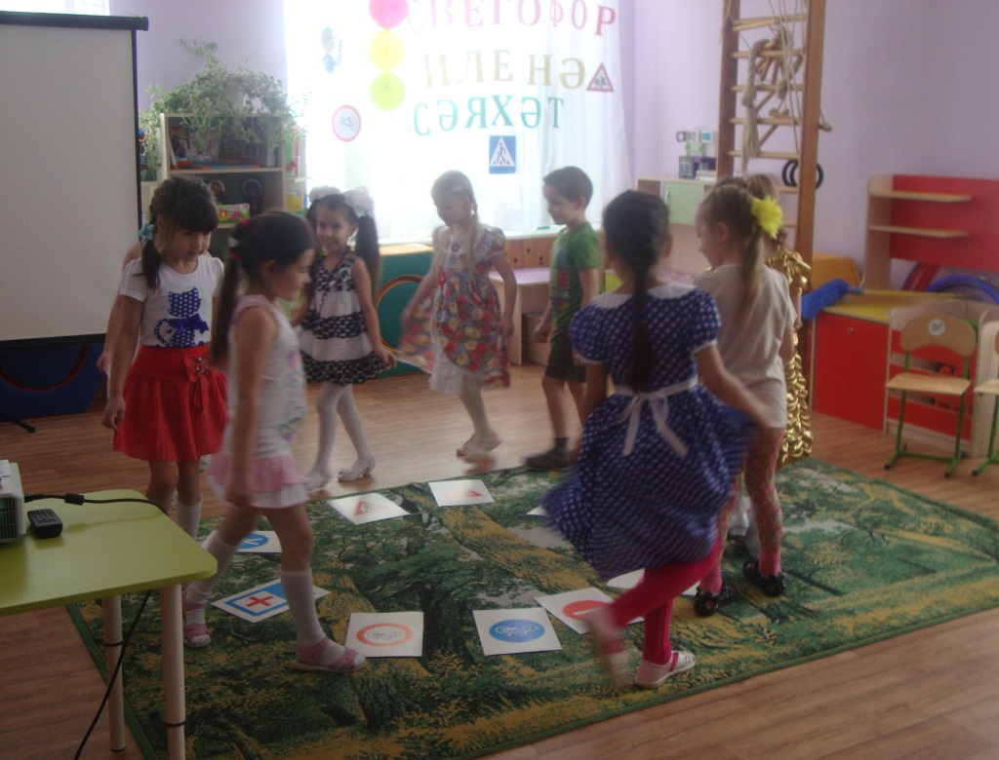
Путешествие в страну
Светофорию
Загорелся красный свет –
Пешеходам хода нет!
Желтый свет – ты стой и жди,
А зеленый свет – иди!

Slide 8
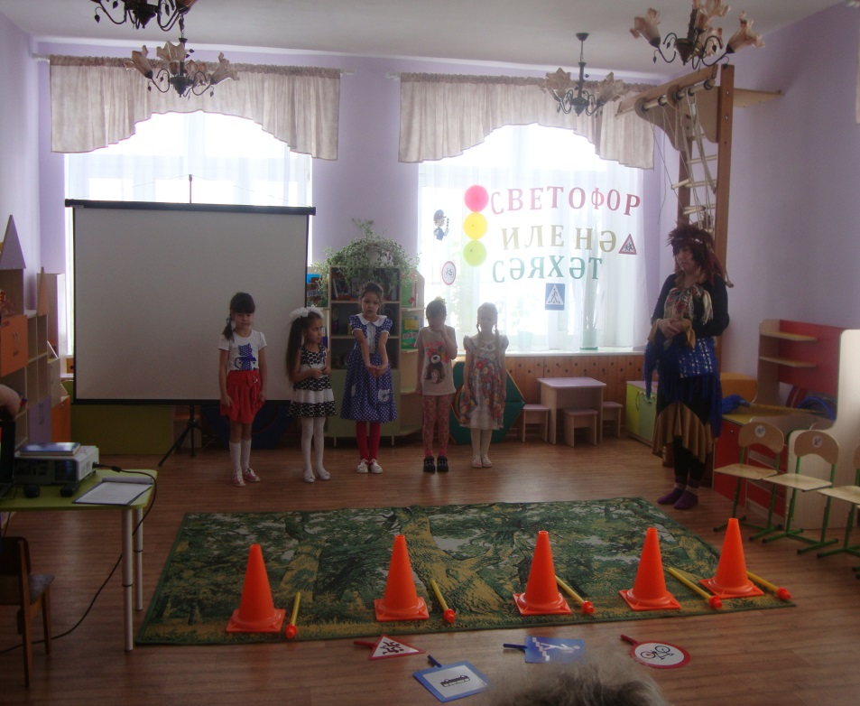
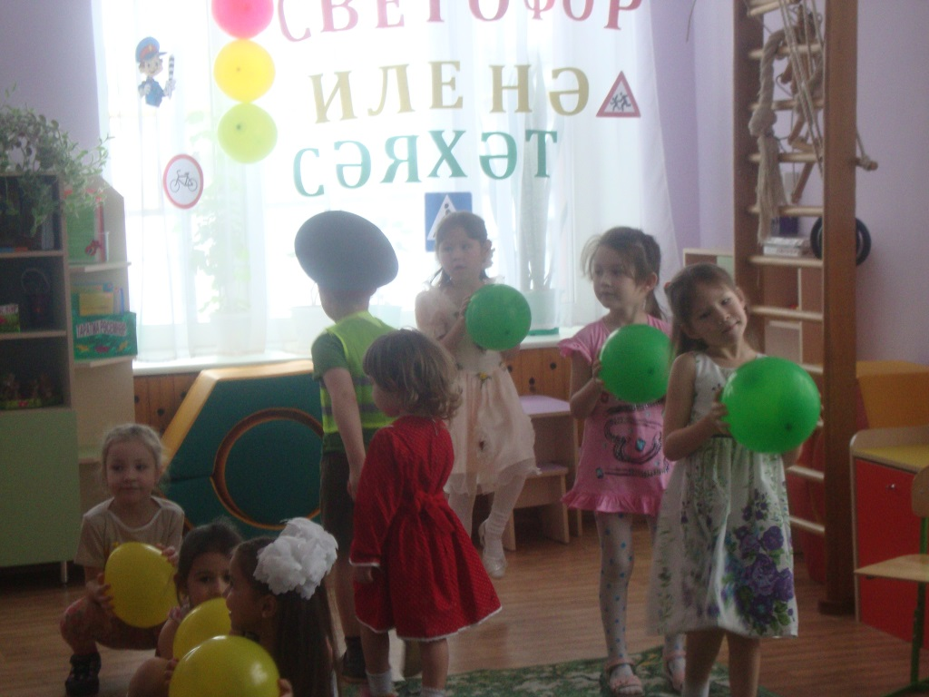
ВСТРЕЧА СО СКАЗОЧНЫМ ГЕРОЕМ
•
ПЕРЕХОДИТЬ УЛИЦУ МОЖНО ТОЛЬКО НА ЗЕЛЁНЫЙ СИГНАЛ СВЕТОФОРА

Slide 9
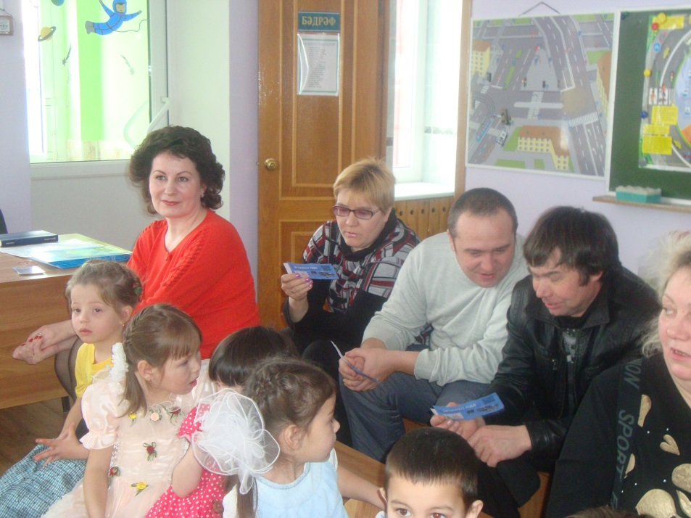
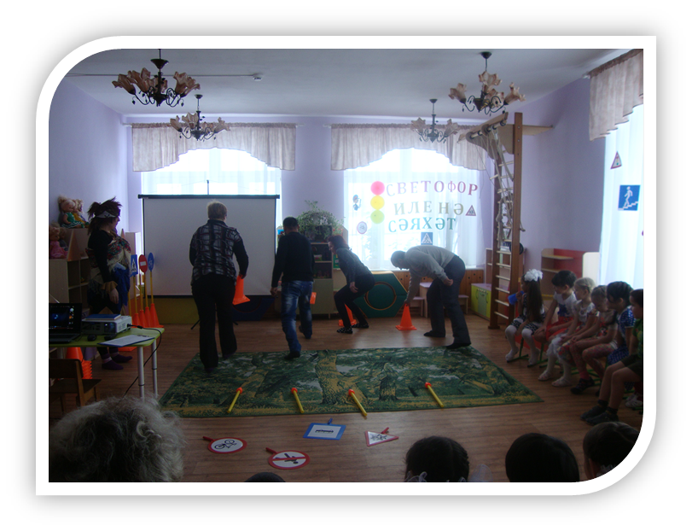
«РЕБЕНОК УЧИТСЯ ТОМУ, ЧТО ВИДИТ У СЕБЯ В ДОМУ : РОДИТЕЛИ ПРИМЕР ЕМУ»
Игра соревнование “Собери знак”
Экзамен по ПДД

Slide 10

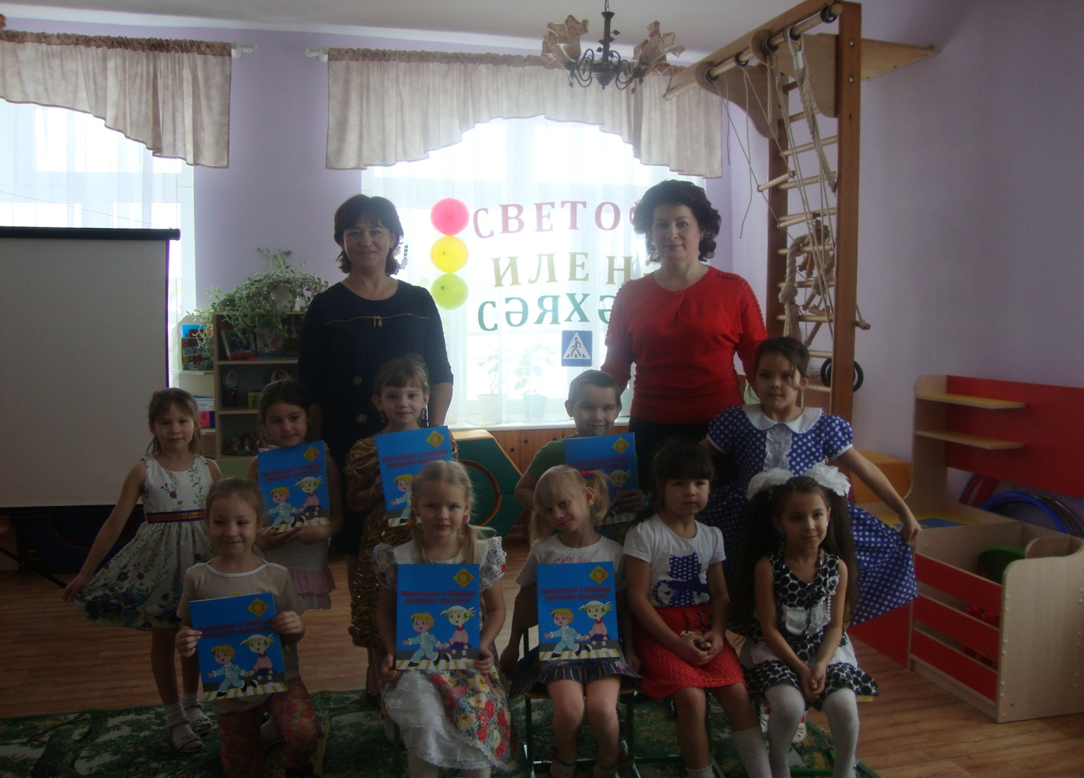
ЗНАНИЯ «ДОРОЖНОЙ ГРАМОТЫ» ПРИОБРЕТЁННЫЕ В ДЕТСКОМ САДУ, ПОМОГУТ БУДУЩИМ ШКОЛЬНИКАМ СТАТЬ БОЛЕЕ ДИСЦИПЛИНИРОВАННЫМИ И САМОСТОЯТЕЛЬНЫМИ.

